Slide 1
ĐẠI HỌC BÁCH KHOA HÀ NỘI ViỆN CÔNG NGHỆ THÔNG TIN VÀ TRUYỀN THÔNG
BÀI TẬP LỚN XỬ LÝ ẢNH
“Đặc trưng sinh trắc ảnh khuôn mặt và ứng dụng của KL & PCA trong trích chọn đặc trưng khuôn mặt”
Giáo viên : GS.TS.Nguyễn Thị Hoàng Lan
Sinh viên thực hiện: Vũ Thành Trung - 20073070
Nguyễn Hồng Phúc – 20072236
Trần Đình Cường -
Lớp: Truyền thông mạng-K52

Slide 2
Nội dung
Đặc trưng sinh trắc ảnh khuôn mặt
Sinh trắc học
Đặc trưng sinh trắc ảnh khuôn mặt
Cơ sở lí thuyết thuật toán
Thuật toán KL
Thuật toán PCA
Ứng dụng của KL & PCA trong trích chọn đặc trưng khuôn mặt

Slide 3
Sinh trắc học
Các đặc trưng sinh trắc của con người
Đặc trưng sinh lý: vân tay, khuôn mặt, vân lòng bàn tay, tròng mắt, tai, ADN...
Đặc trưng hành vi: là các đặc trưng liên quan đến hành động, ví dụ dáng đi, giọng nói, chữ ký…

Slide 4
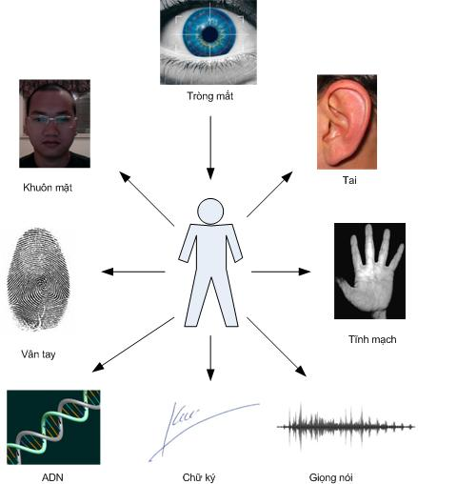
Công nghệ sinh trắc học
Công nghệ sinh trắc học (biometric) sử dụng đặc trưng sinh trắc của con người để nhận diện ra cá thể người là duy nhất tồn tại trong một cơ sở dữ liệu.

Slide 5
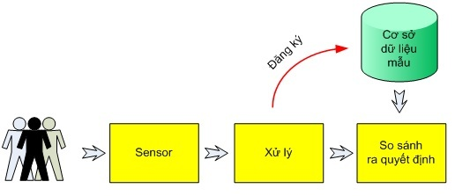
Sinh trắc học
Tính chất của các đặc trưng sinh trắc
Duy nhất
Không thể chia sẻ
Không thể sao chép
Khó biến mất
Cấu tạo một hệ thống nhận dạng sinh trắc học:

Slide 6
Ứng dụng
Thi hành pháp luật
Giám sát
Xuất nhập cảnh
Chống gian lận
Khách du lịch tin cậy
Quản lí vào – ra
Quản lí nhân công
Quản lí khách hàng
Bảo vệ tài sản
...

Slide 7
Đặc trưng sinh trắc khuôn mặt
Đây là những đặc điểm riêng trên khuôn mặt mỗi người gần như không thay đổi theo thời gian (trừ một số sự cố, tai nạn, phẫu thuật chỉnh hình...)
Khoảng cách giữa hai mắt
Mũi
Miệng (vị trí)
Cạnh hàm
Đường viền phía trên hốc mắt
Khu vực giữa mũi và mắt
Khu vực xung quanh xương gò má
...

Slide 8
Nhận dạng khuôn mặt
Phương pháp nhận dạng khuôn mặt (Face Regconition) tập trung vào các đặc trưng sinh trắc học của khuôn mặt người theo một bản đồ khuôn mặt dạng 2 chiều (hoặc 3 chiều)
Trích chọn các đặc trưng của khuôn mặt rồi dựng thành các khung mẫu duy nhất về khuôn mặt từng người
Đối sánh các mẫu đó với tập rất lớn các mẫu có trong cơ sở dữ liệu và đưa ra kết luận

Slide 9
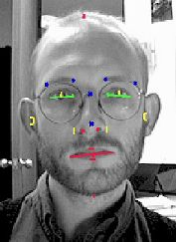
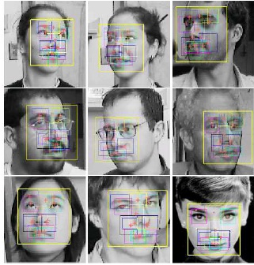
Nhận dạng khuôn mặt

Slide 10
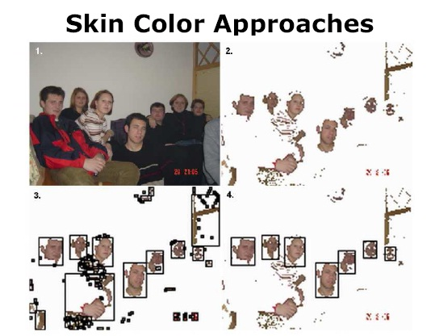
Quá trình nhận dạng khuôn mặt
Bước 1: Khoanh vùng khuôn mặt trên ảnh.
Áp dụng phương pháp tiếp cận bằng màu da người

Slide 11
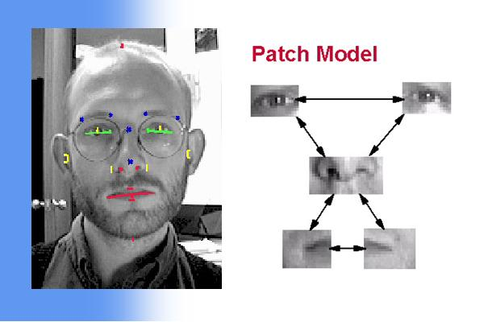
Quá trình nhận dạng khuôn mặt
Bước 2: Trích chọn các đặc trưng sinh trắc mặt người
Sau đó, kết hợp tất cả các khung đặc trưng tạo thành một khung mẫu khuôn mặt

Slide 12
Quá trình nhận dạng khuôn mặt
Bước 3: Tìm và đối sánh mẫu với tập các mẫu có trong cơ sở dữ liệu

Slide 13
Một số phương pháp
Mạng nơ-ron (Neural Network)
Robust real-time
Principal Component Analysis (PCA)
Kernighan–Lin (KL)
Active Shape Model (ASM)
Active Appearance Model (AAM)
...

Slide 14
Các vấn đề cần giải quyết
Khuôn dạng của bộ mặt thay đổi
=> Sử dụng camera hồng ngoại (Facial Thermography) để phát hiện cấu trúc xương mặt, vị trí các bộ phận trên mặt
Ánh sáng làm thay đổi màu da
=> Áp dụng các phương pháp xác định màu da (Skin Pattern Recognition) hay yêu cầu người dùng đảm bảo độ tương đồng ánh sáng phù hợp nhất
Giả mạo bằng bức ảnh tĩnh hay mặt nạ
=> Yêu cầu người dùng đứng trước camera (đủ lâu) và cười (Smile Regconition), nháy mắt, gật đầu (Dynamically feature face)...để đảm bảo về thực thể sống

